Slide 1

通信原理
第四章 模拟调制系统
课件编写制作 李果
2003/12

Slide 2
第四章 模拟调制系统
4.1 引言
4.2 幅度调制原理及抗噪声性能
4.3 角度调制原理及抗噪声性能
4.4 各种模拟调制系统的比较
4.5 频分复用（FDM)
4.6 复合调制及多级调制的概念

Slide 3
4.1 引言
调制的定义
幅度调制AM\DSB\SSB\VSB
模拟调制
调制的功能
角度调制FM\PM
正弦载波
调制
振幅键控ASK
频率键控FSK
数字调制
相位键控PSK\DPSK
调制的分类
载波调制
新型调制方式CPM
脉冲振幅调制PAM
模拟脉冲调制
脉冲宽度调制PDM
脉冲位置调制PPM
脉冲调制
脉冲编码调制PCM
数字脉冲调制
扩展频谱调制

Slide 4
4.2 幅度调制原理及抗噪声性能
4.2.1幅度调制原理
幅度调制是正弦载波的幅度随调制信号作线性变化的过程。
最典型最早应用的幅度调制是振幅调制(AM)。后来进一步
改进出现了双边带调制 (DSB)，单边带调制 (SSB)，残留
边带调制 (VSB)。
幅度调制产生的已调信号频谱，是调制信号频谱的“简单”
平移。所以有时也把幅度调制称为线性调制。

Slide 5
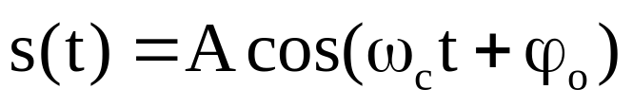

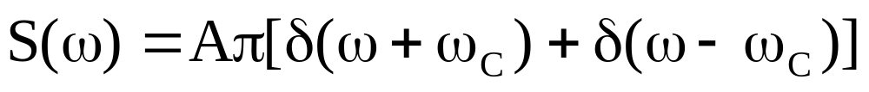
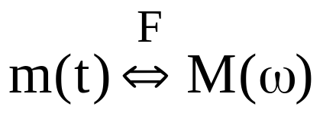
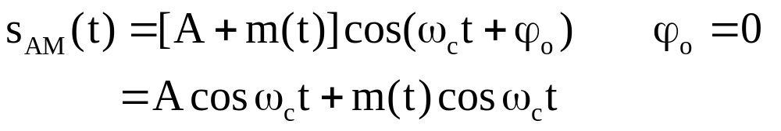
1. 振幅调制AM（Amplitude Modulation）
1) 调制信号叠加到载波振幅上，使AM信号的振幅随调制信号
线性变化的过程。或着说使AM信号的包络与调制信号的波
形呈线性关系的过程。
2) 信号分析
正弦载波为
调制信号为
振幅调制信号为

Slide 6
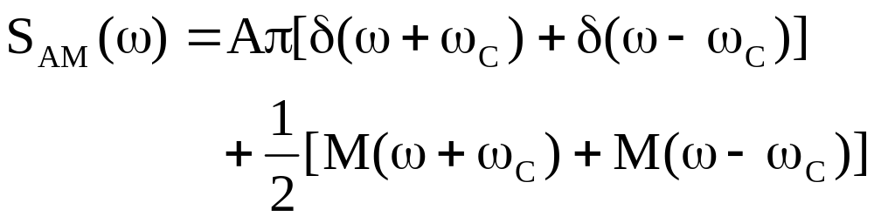
振幅调制信号为

Slide 7
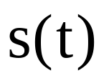



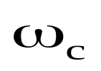




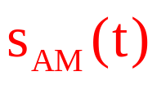

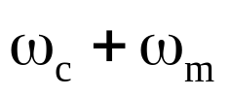
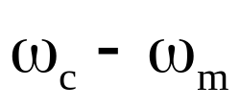
3) 波形与频谱
1
0
t
0
0
t
0
A
0
t
0

Slide 8
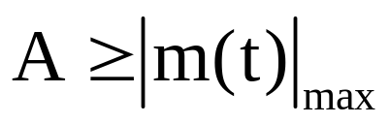
4) 特点：
AM信号的包络线与调制信号完全相似。
（AM信号解调可以包络检波）。
AM信号的频谱是调制信号频谱的平移(精确到常数因子)再
加上载频频谱构成。具体含有载频分量、上边频分量、下边
频分量。上下边带频谱分量中，呈镜象分量的所含信息为同
一信息。即上边带与下边带包含相同信息。
频谱线占据的频率宽度（信号带宽）＝2倍调制信号带宽。
即B_{AM} ＝2f_{m}
无失真AM。要求调制信号无直流分量。要求
fc>2fm。

Slide 9
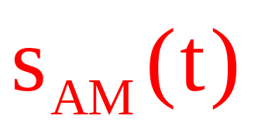
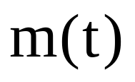


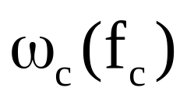
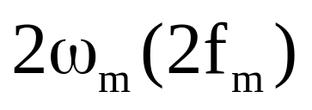
5) AM调制的数学模型
调制信号
AM信号
AM信号
带通滤波器
A
中心频率
正弦载波
振幅为1
带宽

Slide 10
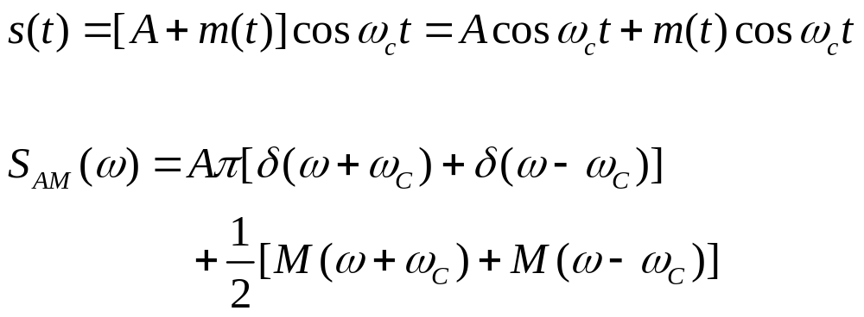
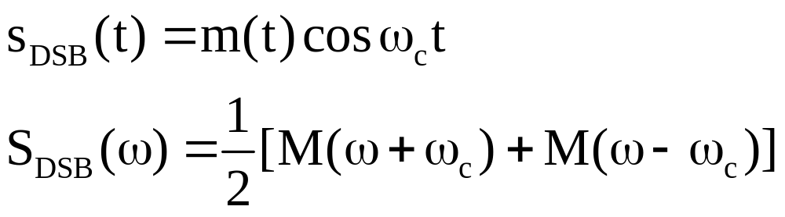
2.双边带调制 DSB（Double Sideband）
双边带调制：是一种抑制载波的幅度调制。令AM信号中的
A=0，即得到DSB信号。
DSB信号

Slide 11

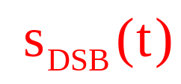
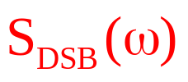
波形与频谱的特点
1
0
t
0
0
t
0
0
t
0
包络线与调制信号的绝对值相似。

Slide 12

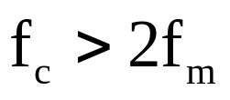
DSB信号的波形特点：
包络线与调制信号的绝对值相似。
在调制信号改变极性时刻，DSB信号相位跳变 。
DSB信号的频谱特点：
频谱线是调制信号频谱线的平移（精确到常数因子）。
频谱线占据的频率宽度（信号带宽）＝2倍调制信号带宽。即
B_{DSB} ＝2f_{m}
为使频谱不重叠，要求 。

Slide 13
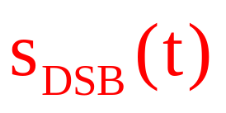
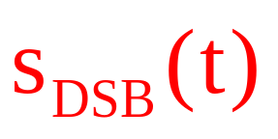
双边带调制的数学模型
调制信号
双边带调制信号
双边带调制信号
带通滤波器
中心频率
正弦载波
带宽

Slide 14
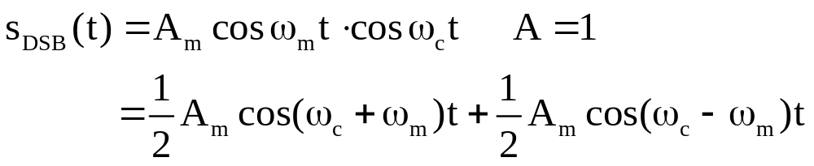
3. 单边带调制 SSB（Single Sideband）
1) 取DSB信号中的一个边带，称为单边带调制。
（节省频带，提高有效性。）
2) 单边带调制的基本方法〔A.相移法 / B.滤波法（常用）〕
A.相移法（信号分析）
建立相移法模型
设一个单音调制的DSB信号为
上边带（频） 下边带（频）
取其一

Slide 15
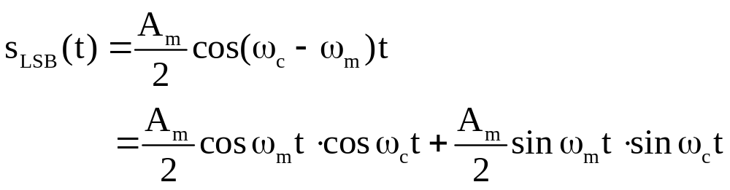
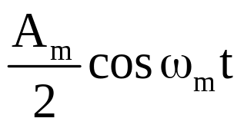
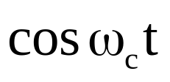
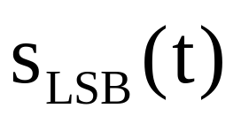
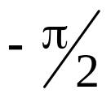

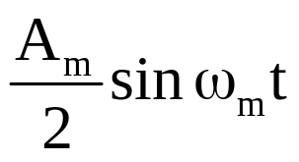
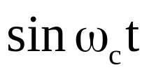
如果取下边带，有
根据数学表达式，做出数学模型

Slide 16
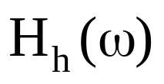
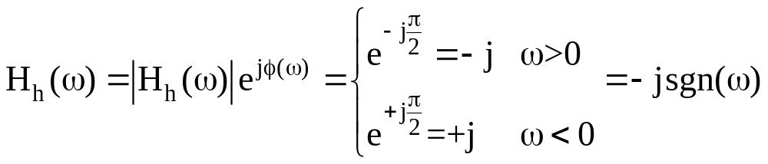
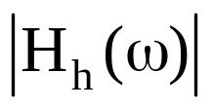





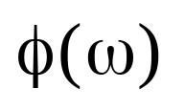


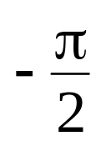
相移网络的传输特性

Slide 17

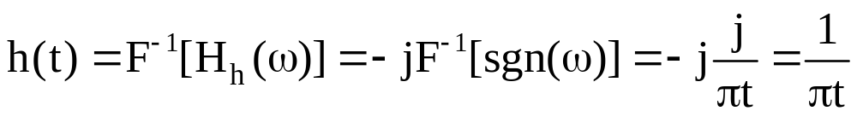
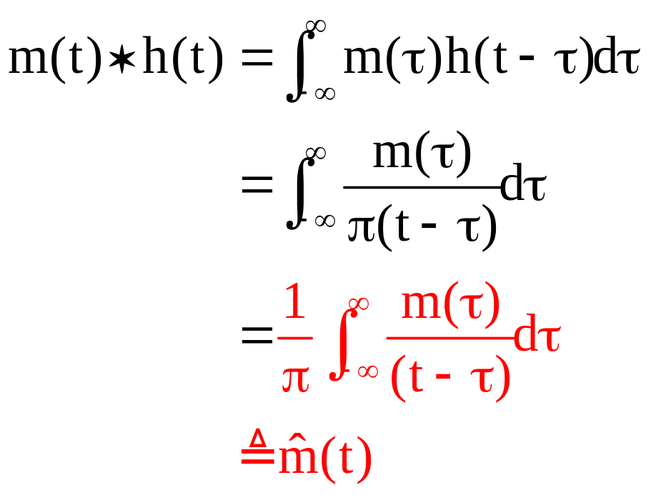
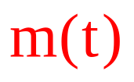
相移网络的冲激响应
信号通过 相移网络的输出响应
该积分称为函数 的希尔波特变换。记为 。

Slide 18


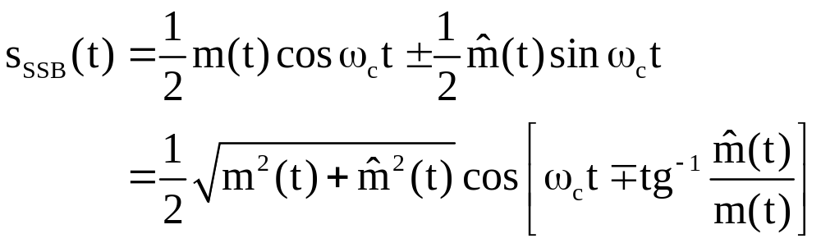
调制信号 m(t)
载波信号
SSB信号的一般式
＋：下边带
－：上边带
SSB信号的振幅和相位都与调制信号有关。
也可以看出，SSB信号波形的振幅变化是较复杂的。

Slide 19
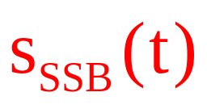
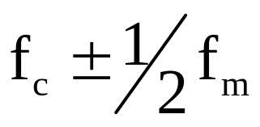
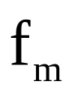
B.滤波法产生SSB信号
调制信号
DSB信号
单边带调制信号
带通边带滤波器
中心频率
正弦载波
带宽
滤波法产生SSB信号的实际问题
① m(t)不能含有直流分量和较低的频率分量。
② 带通边带滤波器为高品质因数滤波器。要求对非选择边带的抑制达到－55db。并且SSB在低载频上进行。

Slide 20
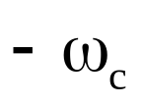

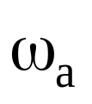

4. 残留边带调制VSB（Vestigial Sideband）
VSB的描述：不是将一个边带完全抑制，而是大部分抑制，还残留小部分。 同时也不是将另一边带完全保留，而是抑制小部分。残留的小部分与抑制的小部分的频谱可以在解调后互补。
看一个矩形频谱的示意。
0
0

Slide 21
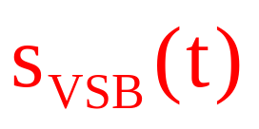
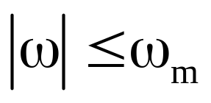
2) 滤波法产生VSB信号
调制信号
DSB信号
残留边带调制信号
残留边带滤波器
正弦载波
残留边带滤波器H_{VSB}(ω)特征
H_{VSB}(ω＋ ω_{c})＋ H_{VSB}(ω－ω_{c})＝常数

Slide 22
5.幅度调制信号的解调
解调是调制的逆过程。
对于幅度调制
调制
调制
0
解调
解调
幅度调制信号的解调方法
► 同步解调（相干解调） 可解调所有的幅度调制信号
► 包络检波 可解调AM信号和具有大载波的VSB/SSB信号

Slide 23
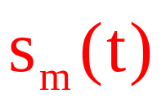
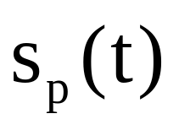

一. 同步解调 （可解调所有的幅度调制信号）
①.同步解调是接收端产生一个恢复载波,它与已调信号相乘并经低通滤波，还原调制信号的过程。 无失真的解调要求恢复载波与调制端载波除振幅不相等外其余完全相同—同步。
②同步解调数学模型
幅度调制信号
调制信号
低通滤波器
带宽
恢复载波

Slide 24
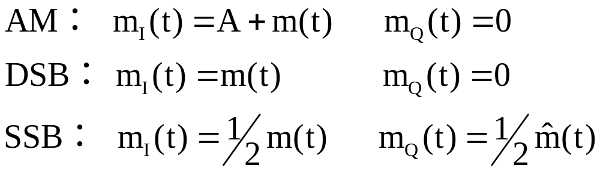
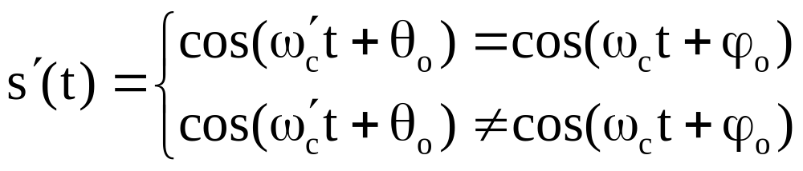
③ 解调分析：
设 幅度调制信号一般形式：
对于
恢复载波
载波同步
载波非同步

Slide 25



载波同步时乘法器输出
低通滤波器输出（解调输出）
去直流分量
解调还原出原调制信号

Slide 26


幅度调制信号
低通滤波器
解调信号
恢复载波
结论：同步解调提取出已调信号中与恢复载波同步的那个
信号分量的振幅（信号）。

Slide 27


解调频谱图解分析
0
0
0
0

Slide 28


④ 关于非载波同步情况的讨论
若
乘法器输出

Slide 29


低通滤波器输出
►对于各类幅度调制信号，解调输出信号严重失真。
一般
几十Hz，语音信号还能满足可懂度。

Slide 30



若
低通滤波器输出
►对于AM/DSB解调输出信号幅度减小，但不失真。
►对于SSB/VSB解调输出信号失真。失真由
项引起。

Slide 31

二. 包络检波（可解调AM信号和具有大载波的VSB/SSB信号）
观察下列信号振幅：
只有AM信号的包络与m(t)相同，可用包络检波还原m(t)。
对于SSB/VSB信号的包络与m(t)不相同，不可用包络检波
还原m(t)。但在SSB/VSB信号中加入大载波分量，信号的
振幅以及包络于AM的近似。故也可用包络检波还原m(t)。

Slide 32


具有大载波的SSB/VSB信号的包络检波
在调制后，加入大载波，SSB/VSB信号变为：
信号振幅为：
加入大载波时
它近似于AM信号的振幅。故可采用包络检波还原m(t)。此种
通信方式广泛应用于广播、电视信号的传输。

Slide 33
4.2.2 幅度调制系统的抗噪声性能分析
1.采用同步解调，各幅度调制系统的抗噪声性能分析
建立模模型
抗噪声性能分析
抗噪声性能讨论

Slide 34








1.采用同步解调，各幅度调制系统的抗噪声性能分析
建立模型：
窄带高斯
输出信号
输出噪声
幅度调制信号
⊕
BPF
LPF
理想带通
理想低通
高斯白噪声
恢复载波
解调输出
信噪比
解调输入
信噪比
抗噪声性能分析：

Slide 35


Slide 36

抗噪声性能分析
① 解调器输入信号功率S_{i}
AM
DSB
SSB

Slide 37


② 解调器输入噪声功率Ni
根据功率谱密度函数通过线性系统的响应功率谱密度函数为
H (ω)
1
ω
0
B
P_{i}(ω)
n_{o}/2
ω
P_{O}(ω)
n_{o}/2
ω
0
B

Slide 38

③ 解调器输入信噪比 Si/Ni

Slide 39


④ 解调器输出信号功率So

Slide 40




⑤ 解调器输出噪声功率No
同步解调器对窄带高斯噪声的解调

Slide 41

⑥ 解调器输出信噪比 So/No

Slide 42


⑦ 调制制度增益

Slide 43


抗噪声性能讨论
►调制制度增益
解调器
G：反映解调器对不同调制
信号的信噪比改善程度。
解调器对不同调制方式的信号，信噪比改善程度不同。
同步解调器对DSB的信噪比改善程度是2
（解调抑制了n_{i}(t)中的n_{s}(t)分量，使No减小。）
同步解调器对SSB的信噪比改善程度是1
（解调抑制了n_{i}(t)中的n_{s}(t)分量，使No减小
解调抑制了S_{SSB}(t)中的m(t)分量，使So减小）
同步解调器对AM的信噪比改善程度是2η<1
（解调抑制了S_{AM}(t)中的载频分量，使So减小。）

Slide 44
抗噪声性能讨论
►系统输出信噪比
解调器
输出信号功率So
输出噪声功率No
它是评价通信系统的可靠性指标。它的大小可以直接反映出
系统终端的信号质量。
评价各幅度调制系统的抗噪声性能，以Si相等，调制信号m(t)相等，系统噪声均为白噪声，然后比较各系统So/No.

Slide 45



各幅度调制系统的抗噪声性能比较
结论：DSB/SSB/VSB基本具有相同的抗噪声性能。AM的
抗噪声性能差，只是它们的一半或更低，∵η≤1/2。

Slide 46
2. 采用包络检波，AM系统的抗噪声性能
自学。分析见P.73。
包络检波器
结论：
在大信噪比情况下，采用包络检波，
AM系统的抗噪声性能几乎与同步
解调的相同。但随着信噪比的减小，
包络检波器将在一个特定输入信噪
比值上出现门限效应。一旦出现门
限效应，解调器的输出信噪比将急
剧变坏。
G
0
门限值

Slide 47
4.3. 角度调制的原理及抗噪声性能
4.3.1 角度调制的原理
4.3.2 调频系统的抗噪声性能
1. 建立模型
2. 抗噪声性能分析
3. 讨论及比较
4. FM的加重技术
5. FM的门限效应

Slide 48





4.3.1 角度调制的原理
角度调制：使正弦载波的瞬时相位随调制信号变化的过程。
信号分析：设调制信号为m(t)，角度调制信号为
如果瞬时相位偏移 ，称为相位调制PM。
如果瞬时相位偏移 , 称为频率调制FM。

Slide 49






对于单音正弦角度调制，
PM调制信号为
〔弧度/伏〕调相灵敏度
最大相位偏移也称调相指数。
一般 称为宽带调相（WBPM）否则为窄带调相
（NBPM）。
PM信号带宽

Slide 50





调制信号为 ，
FM信号为
〔弧度/伏●秒〕调频灵敏度。
称为最大频率偏移。
最大相位偏移也称调频指数。
一般 称为宽带调频（WBFM）否则为窄带调频
（NBFM）。

Slide 51

调频信号的(卡森)带宽
角度调制信号的波形特点: 等幅疏密波
t

Slide 52










频率调制信号的频谱特点:丰富的组合频率分量。
如果 调频信号频谱示意图

Slide 53
4.3.2 调频系统的抗噪声性能
1. 建立模型
2. 抗噪声性能分析
3. 讨论及比较
4. FM的加重技术
5. FM的门限效应

Slide 54


1.建立模型
窄带高斯
输出信号
输出噪声
频率调制信号
⊕
BPF
鉴频器
LPF
理想带通
加限幅
理想低通
高斯白噪声
解调输入
信噪比
解调输出
信噪比

Slide 55







调频信号的解调
鉴频器(鉴别频率的变化量)：提取输入信号的瞬时频率偏移。
鉴频器
鉴频输出信号
鉴频灵敏度〔伏•秒/弧度〕假设＝1
鉴频特性曲线

Slide 56










BPF
鉴频器
求FM信号加窄带高斯噪声后的相位函数
矢量图
信号加窄带高斯噪声后的相位函数

Slide 57


信号加窄带高斯噪声后的相位函数
可解调出调制信号
噪声

Slide 58



信号加窄带高斯噪声后的相位函数
鉴频器：提取输入信号的瞬时频率偏移。相位函数对时间求导
鉴频器输出信号：
鉴频器输出噪声：

Slide 59







2. 抗噪声性能分析
① 解调器输入信号功率
调频信号
平均功率
② 解调器输入噪声的功率
③ 解调器输入信噪比

Slide 60








④ 解调器输出信号功率
解调器输出信号
输出信号的功率
若调制信号
输出信号的功率
其中： 调频灵敏度
调制信号振幅

Slide 61







⑤ 解调器输出噪声功率
解调器输出噪声
其中：A调频波振幅；f_{m}调制信号最高频率；
n_{o}单边噪声功率谱密度值。

Slide 62



⑥ 解调器输出信噪比 So/No
其中：
为调频指数； 解调器输入FM信号平均功率。

Slide 63



⑦ 调制制度增益
为调频指数

Slide 64

3.讨论及比较
►调制制度增益
如果 m_{f}＝5， G_{FM}=450。 B_{FM}=12f_{m。}
与DSB比较， G_{DSB}=2。 B_{DSB}=2f_{m}。
与SSB比较， G_{SSB}=1。 B_{SSB}=f_{m}。
如果 m_{f}＝10，G_{FM}=3300。 B_{FM}=22f_{m。}
与DSB比较， G_{DSB}=2。 B_{DSB}=2f_{m}。
与SSB比较， G_{SSB}=1。 B_{SSB}=f_{m}。
调频FM如此高的调制制度增益，是以增加FM信号带宽换取的。

Slide 65

3.讨论及比较
►FM系统的输出信噪比
评价系统的抗噪声性能，以Si相等，调制信号m(t)相等，系统噪声均为白噪声，然后比较各系统的So/No.
将角度调制与幅度调制作比较↓

Slide 66



将角度调制与幅度调制作比较
B=22fm
B=2fm
B=fm
FM系统具有优良的抗噪声性能。这是以增加系统带宽换取的。

Slide 67


4.FM的加重技术
回想FM系统的输出噪声关系
ω
0
如果将频率高端的噪声功率谱的幅度降下来，FM系统的
输出噪声功率会进一步减小，输出信噪比会更大。

Slide 68

4.FM的加重技术
予加重
频率调制
⊕
鉴频器
去加重
BPF
LPF
理想低通
高通
Hp(ω)
低通
Hd(ω)
解调输出
信噪比
只要 Hp(ω) ∙ Hd(ω)＝常数，信号m(t)将不会失真。去加重电路将频率高端的噪声功率谱的幅度降下来，使输出噪声功率进一步减小，输出信噪比增大。

Slide 69



5.FM的门限效应
前面对FM系统的抗噪声性能分析是假设 的大
Si/Ni情况。
Si/Ni较小时， 会出现相位阶跃，鉴频器输出噪声中出现脉冲噪声，使
随着解调器输入噪声幅度V(t) 增大，Si/Ni减小，鉴频器将在一个特定Si/Ni上出现门限效应。一旦出现门限效应，解调器的So/No将急剧变坏。特定Si/Ni值称为解调器门限值。一般解调器门限值约（Si/Ni)_{th}＝ 8-10db。
0
门限值（Si/Ni)_{th}＝ 8-10db

Slide 70



门限效应图解
（假设FM为载波状态）
2π
t
t
t
t

Slide 71
门限扩展技术－门限扩展解调器
鉴频器正常工作时要求：
Si/Ni>(Si/Ni)_{th}
但对于远距离的通信(中途无法设中继站如卫星通信)
以及在恶劣的通信环境下的通信，总是：
Si/Ni<(Si/Ni)_{th，}
此时信号解调只能采用门限扩展解调器(锁相环解调器)。门限扩展解调器的(Si/Ni)_{th} 理论上为0。
0
门限值（Si/Ni)_{th}＝ 8-10db
鉴频器
Si/Ni>(Si/Ni)_{th}

Slide 72
4.4各种模拟调制系统的比较
调制 方式 | 传输 带宽 | 解调 方式 | 直流 响应 | 抗噪声 性能 | 设备复杂性 | 主要应用
DSB | 2f_{m} | 同步 | 有 | 良好 | 简单。 | 多应用在中间级调制
AM | 2f_{m} | 包络 | 无 | 差 | 简单。 | 中波无线电广播
SSB | f_{m} | 同步（包络加大载波） | 无 | 良好 | 中等。 加大载波可包络检波。 | 话音通信；话音频分多路通信
VSB | 略大于f_{m} | 同步（包络加大载波） | 有 | 良好 | 中等。残留边带处需要对称滤波。加大载波可包络检波。 | 数据传输；电视传输
FM |  | 鉴频 锁相解调 | 有 | 优良 | 中等。 | 无线电广播；微波中继。
2f_{m}(m_{f}+1)

Slide 73
4.5 频分复用FDM
复用的目的是在一个信道中传多路信号以扩大通信容量。
“复用”是一种将若干个彼此独立的信号合并为一个可在同一信道上传输的复合信号的方法。
若是在频域彼此独立，可实现信道的频分复用FDM。
ω
若干
个彼
此独
立的
信号
F1
F2
F3
Fn
信道带宽
若是在时域彼此独立，可实现信道的时分复用TDM。
t
T1
T2
T3
Tn
帧周期

Slide 74
频分复用FDM（60路载波电话）
用户1
LPF
fm
MOD
LSB
BPF
B=fm
f₀₁
∑
变频
差频
BPF
用户12
LPF
fm
MOD
LSB
BPF
B=fm
420KHz
f₁₂
∑
用户1
LPF
fm
MOD
LSB
BPF
B=fm
f₀₁
∑
变频
差频
BPF
用户12
LPF
fm
MOD
LSB
BPF
B=fm
612KHz
f₁₂

Slide 75
频分复用FDM（60路载波电话频谱）
300-3100Hz
第一个用户
64/68/......../108KH
一个基群12个用户
基
基
基
312
360
504
552
300-3100Hz
第十二个用户
420/468/…/612KHz
一个超群60个用户
64/68/......../108KH
一个基群12个用户

Slide 76

4.6复合调制及多级调制的概念
“复合调制”是对同一载波进行两次以上的调制。
例如：调制信号m1(t)、m2(t)，对载波分别进行振幅调制、
相位调制。已调信号为
“多级调制”是同一调制信号实施两次以上的调制。
例如：模拟载波电话，SSB/SSB/…。
数字载波电话，PCM/TDM/QDPSK…。

Slide 77
习题
幅度调制 4-1、4-2、4-3、4-4
相干解调 4-6
幅度调制系统抗噪声 4-7、4-8、4-9、4-10
角度调制系统抗噪声 4-16
FDM 4-17

Slide 78

第四章 模拟调制系统
制作人 李果

